Slide 1

IT R&D Global Leader
[별첨 5]
스마트폰 사용자를 위한
광역/고정밀 실내 위치인식 시스템 V2
ETRI
Technology Marketing
Strategy
조영수 PL(choys@etri.re.kr)
지능로봇시스템연구그룹
SW콘텐츠연구소 지능로보틱스연구본부

Slide 2

  목 차
  ----------------------------------------------
  1. 기술의 개요
  2. 기술이전 내용 및 범위
  3. 경쟁기술과 비교
  4. 기술의 사업성
  - 활용분야 및 기대효과
  5. 국내외 시장 동향
SW콘텐츠연구소/지능로보틱스연구본부

Slide 3
1. 기술의 개요
스마트폰 사용자를 위한 광역/고정밀 실내 위치인식 기술이란?
  기술 개요
    별도의 측위용 인프라 장비 없이, 불특정 다수의 스마트폰 사용자의 실내측위를 위한 Wi-Fi, 비콘, 센서 기반 실내 위치인식 시스템 기술
  기술 필요성
    상용 단말 기반 동적 수집 기술을 통해 저비용으로 측위 인프라 정보 획득이 필요함.
    수집DB에 연동하여 데이터를 로딩/필터링하여 복합측위에 사용할 수 있는 측위 인프라 DB의 자동생성이 필요함.
    Wi-Fi 뿐만 아니라 블루투스, 지자기, 기압계 등 복합 측위자원의 활용을 통해 측위 환경에 관계없이 위치정확도 및 가용도의 향상이 필요함.
  적용분야 및 기대효과
    실내 위치기반 사업자 : Wi-Fi(복도/홀), 비콘(매장), 지자기(Wi-Fi,비콘 미수신 환경) 등 실내환경과 서비스에 따라 차별화되어 설치된 측위 인프라들을 복합적으로 사용함으로써 실내 내비게이션 뿐만 아니라 위치기반 할인쿠폰, 결제 및 광고 등에 최적화된 실내위치를 제공할 수 있음.
SW콘텐츠연구소/지능로보틱스연구본부

Slide 4
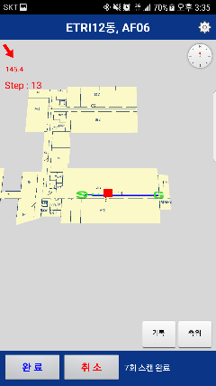
2. 기술이전 내용 및 범위
측위 인프라 정보 수집 기술 V2
  내용
    스마트폰에 내장된 센서 등을 활용해 수집자가 이동하면서 자동으로 측위 인프라 정보(Wi-Fi,비콘,지자기,기압 등)를 획득할 수 있게 하는 기술
    서비스 지역의 실내지도를 로딩하고 수집자가 지역 내 경로를 선택하여 이를 따라 이동할 때 자동으로 수집자의 위치를 추정하고 획득된 측위 인프라 정보를 매칭하여 저장한 뒤 수집서버로 전송하는 기능 등을 제공
    V2에서 항법 좌표계 기반 지자기 수집 기술 등이 신규 추가됨
  범위
    측위 인프라 정보 수집 기술 V2 상세설계서
    측위 인프라 정보 수집 기술 V2 시험절차서/결과서
    측위 인프라 정보 수집 기술 V2 프로그램(소스코드)
  기술 개발 현황
    실제 환경에서 성능 검증이 이루어지는 단계 (TRL 7)
SW콘텐츠연구소/지능로보틱스연구본부

Slide 5
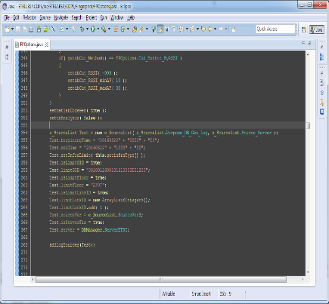
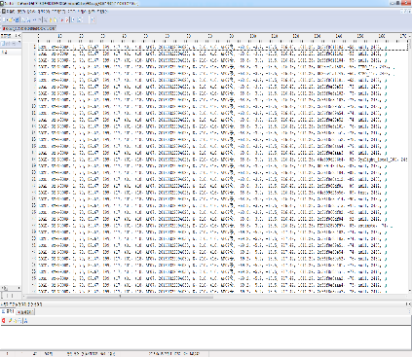
2. 기술이전 내용 및 범위
측위 인프라 DB 생성 기술 V2
  내용
    수집된 측위 인프라 정보를 가공한 통계 값을 바탕으로 측위 시 필요한 정확한 측위 인프라 DB를 자동으로 생성하는 기술
    플랫폼을 구성하는 사업자가 원하는 조건에 맞춰 수집 DB를 로딩하고 이를 필터링 한 뒤 적절한 형식의 DB를 자동으로 생성하는 기능을 제공
    V2에서 대표지점마다 인프라 별로 수집데이터를 분류해 분석/가공할 수 있도록 생성 로직을 개선하고 지자기 인프라 데이터 처리를 위한 축 변환 시스템이 신규 추가됨
  범위
    측위 인프라 DB 생성 기술 상세설계서
    측위 인프라 DB 생성 기술 시험절차서/결과서
    측위 인프라 DB 생성 기술 프로그램(소스코드)
  기술 개발 현황
    실제 환경에서 성능 검증이 이루어지는 단계 (TRL 7)
SW콘텐츠연구소/지능로보틱스연구본부

Slide 6
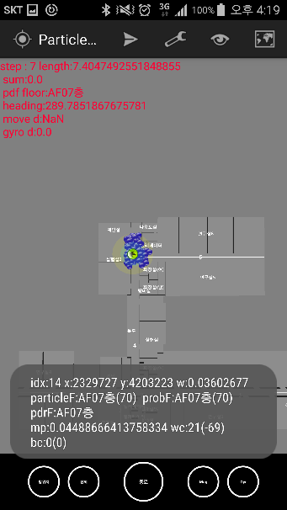
2. 기술이전 내용 및 범위
비영상 기반 복합측위 기술 V2
  내용
    Wi-Fi, BLE, 지자기, 기압 정보를 활용하여 단말의 방향 정보를 생성하고 이를 이용하여 비정상적인 단말 위치정보를 필터링하는 알고리즘
    측위 필터 설정 및 시뮬레이션 기능, 측위 로그 저장 기능, 각종 측위 알고리즘 및 지도 선택 기능 등을 제공
    V2에서 적응형 파티클 필터 기능, 항법 좌표계 기반 지자기 측위 기술 등이 신규 추가됨
  범위
    비영상 기반 복합측위 기술 V2 상세설계서
    비영상 기반 복합측위 기술 V2 시험절차서/결과서
    비영상 기반 복합측위 기술 V2 프로그램(소스코드)
  기술 개발 현황
    실제 환경에서 성능 검증이 이루어지는 단계 (TRL 7)
SW콘텐츠연구소/지능로보틱스연구본부

Slide 7
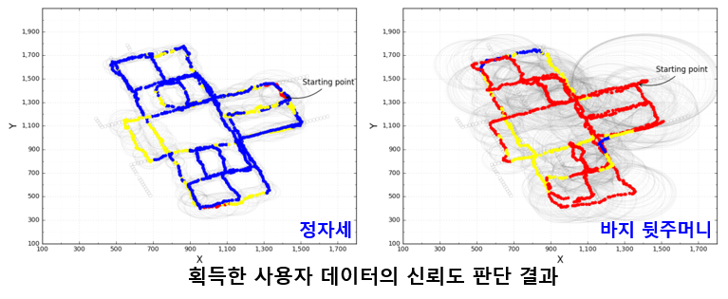
2. 기술이전 내용 및 범위
측위 인프라 DB 갱신 기술 V1
  내용
    스마트 폰을 소지한 사용자로부터 얻은 측위 자원 정보(Wi-Fi, BLE, 각종 센서정보)를 바탕으로, 측위 인프라 DB변화를 감지하여 주기적으로 갱신하는 기술
    참여형 데이터 획득 시, 단말의 종류, 소지상태 및 자세 등 어떠한 제약도 가하지 않음
    획득한 데이터를 분석하여 사용자의 이동경로를 재구성하되, 측위 인프라 DB 갱신에 활용할 고품질 데이터만 분류
    선별된 고품질 참여형 데이터를 이용하여, 기존 측위 인프라 DB를 갱신하여 DB 품질 및 측위 성능을 유지함
  범위
    측위 인프라 DB 갱신 기술 상세설계서
    측위 인프라 DB 갱신 기술 시험절차서/결과서
    측위 인프라 DB 갱신 기술 프로그램(소스코드)
  기술 개발 현황
    실제 환경에서 성능 검증이 이루어지는 단계 (TRL 7)
SW콘텐츠연구소/지능로보틱스연구본부

Slide 8
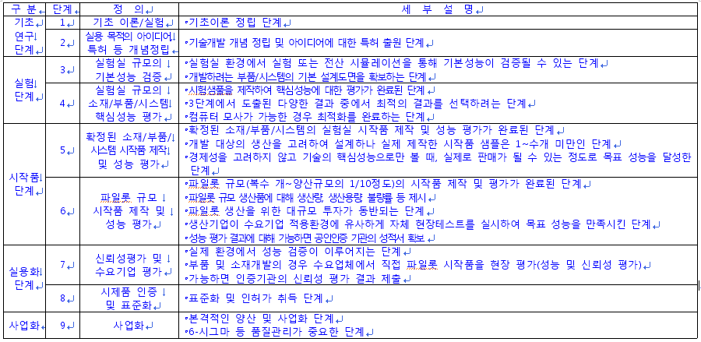
2. 기술이전 내용 및 범위
기술 개발 현황
  기술성숙도(TRL : Technology Readiness Level) 단계 : ( 7 )단계
SW콘텐츠연구소/지능로보틱스연구본부

Slide 9
3. 경쟁기술과 비교
측위 인프라 정보 수집 기술 V2
  스웨덴 Senion사는 SLIndoorLocation이라는 Indoor Calibration App을 통해 초기 Wi-Fi, 비콘 데이터를 수집함
경쟁기술 | 본 기술의 우수성
스웨덴 Senion | - 실내지도 기반 동적 수집 기능(핵심 기술에 대한 한국/미국 특허 기등록) - Wi-Fi, 비콘 이외에 지자기를 복합측위용 측위자원으로 수집 및 활용 - 경로수집, 지점수집 등 다양한 수집방법 제공
SW콘텐츠연구소/지능로보틱스연구본부

Slide 10
3. 경쟁기술과 비교
측위 인프라 DB 생성 기술 V2
  핀란드의 IndoorAtlas사는 지자기 정보를 이용해 DB를 구축하여 위치인식을 하는 기술을 보유하고 있음
  독일의 infsoft사는 infsoft Locator Nodes와 infsoft Locator Tags라는 별도의 하드웨어를 개발해 이를 활용한 DB를 구축하여 실시간 위치인식 서비스를 제공함
경쟁기술 | 본 기술의 우수성
핀란드 IndoorAtlas 독일 Infsoft | 링크 기반 위치DB 생성 기능 (공간 단순화) 확률모델 기반 위치DB 생성 기능 (확률 기반 복합측위 기능 지원) 이기종 단말 보상 기능 지원 다양한 인프라에 대한 맞춤형 데이터 가공
SW콘텐츠연구소/지능로보틱스연구본부

Slide 11
3. 경쟁기술과 비교
비영상 기반 복합측위 기술 V2
  영국 CSR에서는 GNSS, MEMS, LTE를 기반으로 한 복합측위 기술을 개발하고 있음.
  미국 Indoo.rs사는 iBeacon, Wi-Fi fingerprinting, 자이로스코프, 가속도계, 기압계, 컴파스 등의 Sensor fusion 기술을 개발하고 있음.
경쟁기술 | 본 기술의 우수성
영국 CSR 미국 Indoo.rs | Wi-Fi/BLE/지자계를 활용한 확률 기반 복합측위 기능 지원 (Bayesian Filtering 기반) 적응형 필터링 기능 (초기 위치 수렴 실패 및 측위 발산 예방) 층 추정 기능
SW콘텐츠연구소/지능로보틱스연구본부

Slide 12
3. 경쟁기술과 비교
측위 인프라 DB 갱신 기술 V1
  미국 Google/Apple에서는 스마트폰 OS 사용자로부터 위치정보 및 근거리 무선통신자원 등의 정보를 수집하여 기 구축된 DB를 갱신하는 것으로 알려짐 (회사별 약관 참고)
  국내 이동통신사에서는 통신품질 측정 등에 활용하는 차량에 Wi-Fi 수집기 등을 탑재하여 Wi-Fi 수집 및 DB 갱신에 활용하고 있음
경쟁기술 | 본 기술의 우수성
미국 Google/Apple 국내 이동통신사 | 고정밀 실내 기준지점에 대한 DB 갱신 지원 사용자 참여형 데이터 획득시 특별한 제약이 없음 머신러닝 기법을 활용한 고품질 데이터 판단기법 적용
SW콘텐츠연구소/지능로보틱스연구본부

Slide 13
4. 기술의 사업성
Strengths
Weaknesses
확률 기반 위치DB 생성 및 복합측위 기능을 통해 실환경에서 차원이 다른 복수 측위자원을 지능적으로 결합하여 별도 설정없이 정밀 측위가 가능함
상용 스마트폰에 App 설치로 손쉽게 구현 가능
Wi-Fi 뿐만 아니라 블루투스, 지자계 등 최신 측위자원 지원
서비스 지역에 대한 실내지도 제작이 선행되어야 함
SWOT
이통3사를 중심으로 Wi-Fi AP의
보급이 폭발적으로 확대 중이며, 스마트폰 내 센서 내장이 일반화 됨
기존 사용자 스마트폰에 어플리케이션 설치 형태로 쉽게 적용 가능하므로 별도 H/W 구입 비용이 필요 없음
구글/애플 등 다국적 OS 플랫폼 사업자 및 퀄컴/CSR 등 Wi-Fi 칩 제조사 등과와 실내 측위기술에 대한 경쟁이 예상됨. 하지만 다양한 실내 환경에서 저비용 위치DB 구축은 중요한 경쟁력 요소이며, 확률 기반 복합측위 기술은 복합한 실내 측위 환경에 최적 위치정보 제공 가능함
Opportunities
Threats
SW콘텐츠연구소/지능로보틱스연구본부

Slide 14
4. 기술의 사업성
  기술이전 업체 조건
    기술이전 이후 기술 내재화를 통한 자사 제품화를 위해 6개월~1년 정도의 추가 개발이 필요할 수 있음
    필요 개발환경: 노트북(안드로이드 및 JAVA 개발환경 포함) 및 스마트폰
  사업화시 제약 조건
    서비스 환경에 대한 실내지도(2D 지도, 노드/링크 포함) 제작이 선행되어야 함
SW콘텐츠연구소/지능로보틱스연구본부

Slide 15
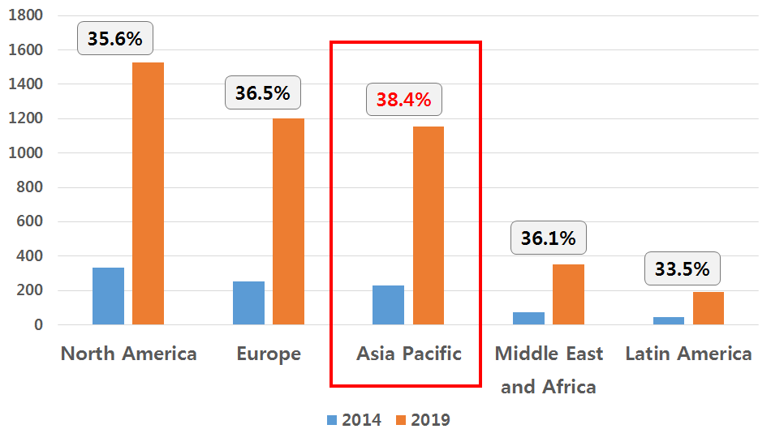
5. 국내외 시장 동향
  예상 응용 제품 및 서비스
    실내 내비게이션 서비스, 전시장 안내 서비스 등 (민간)
  사업성
    국내 측위 플랫폼 분야 관련 위치기반서비스 시장은 2015년부터 2021년까지 꾸준히 확대될 것이라 전망 됨 (CAGR: 48.9%)
(단위: 억원, %)
년도 | 2015년 | 2016년 | 2017년 | 2018년 | 2019년 | 2020년 | 2021년 | 연평균 성장률
한국 시장 규모 | 61.3 | 107.3 | 161.4 | 226.2 | 301.5 | 381.8 | 449.0 | 48.9
    전 세계 LBS 시장은 9.3억 달러에서 44.2억 달러 규모로 급성장(CAGR: 36.5%) 할 것으로 예상되며 이 중에서도 Asia-Pacific 지역이 가장 높은 성장률을 보일 것으로 예상됨 (CAGR: 38.4%)
출처: Indoor Location Market-Global Forecast to 2019, Market and Markets
SW콘텐츠연구소/지능로보틱스연구본부

Slide 16

감사합니다.
www.etri.re.kr
    ※ 하단의 문의처 소개후, 발표후 개별기술 상담이 가능함을 다시 한 번 안내함
♣ 연락처 : 지능로봇시스템연구그룹, 조영수 PL(042-860-1323, choys@etri.re.kr)

